Slide 1

RobuxRoll (rollorbit)
Tým RobuxRoll

Slide 2
Základní technické informace
Software = nodejs
Backend
express
socket.io
Frontend
html
Css
javascript

Slide 3
Obsah stránky
registrace a přihlašování uživatele
uživatelský účet
ruleta
blackjack
fairplay
kontakt sekce
sekce stránky rozděleny do následujících částí:

Slide 4
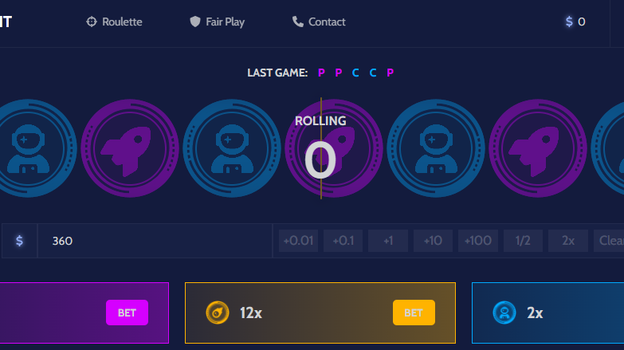
Ruleta
server – vytočí číslo, to se všem pošle
klient – vytočené číslo – aktualizace na front-end
betování možné během klidového stavu rulety
šance na barvy
1:30 – zlatá
1:15 – řůžová, modrá
neomezený počet uživatelů
odměny
zlatá – 12x
růžová, modrá – 2x

Slide 5
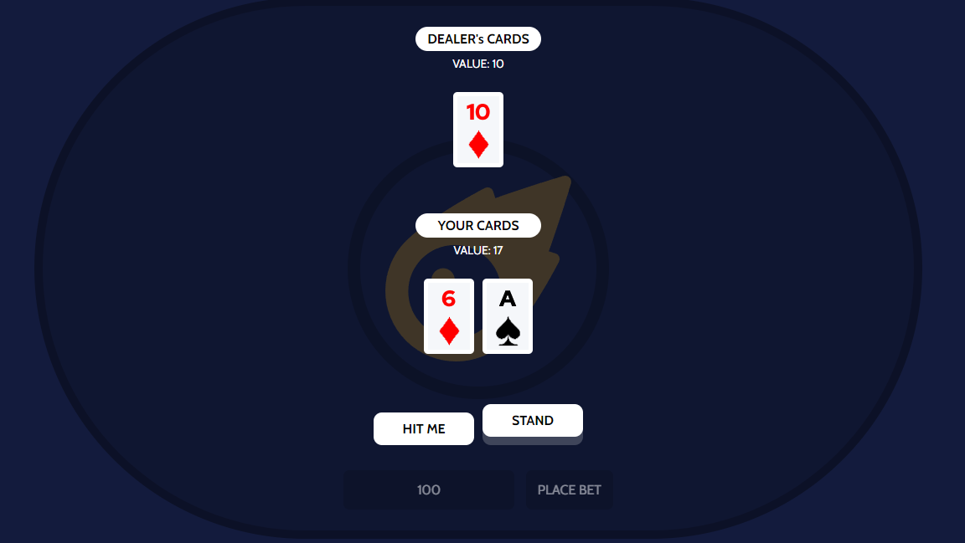
Blackjack
server – předem určené karty
klient – rozhoduje se, zda pokračovat či skončit
sever – vyhodnocení situce a vyhodnocení výhry
šance – náhodná (blíží se 50/50)
odměna – 2x

Slide 6
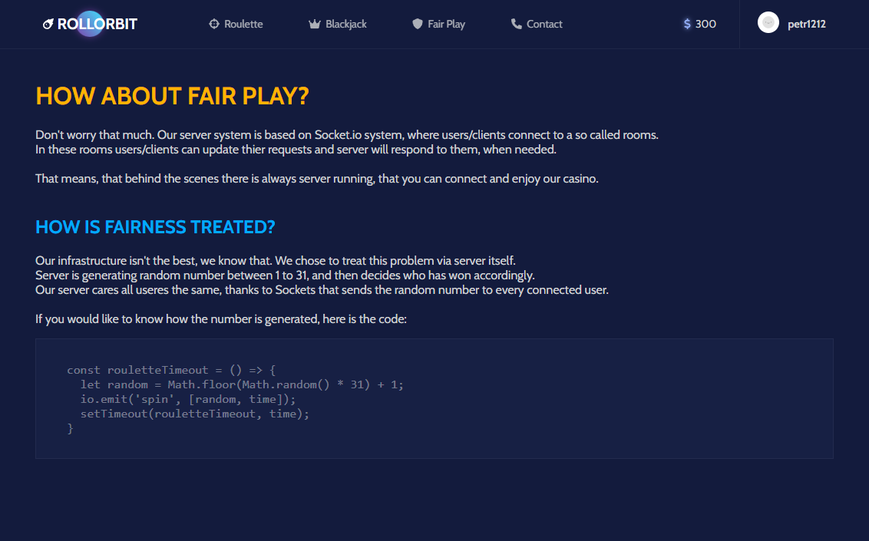
Fairplay
systém vyhodnocování výher rulety
popsání důležitosti výher
design ve stylu rollorbit

Slide 7
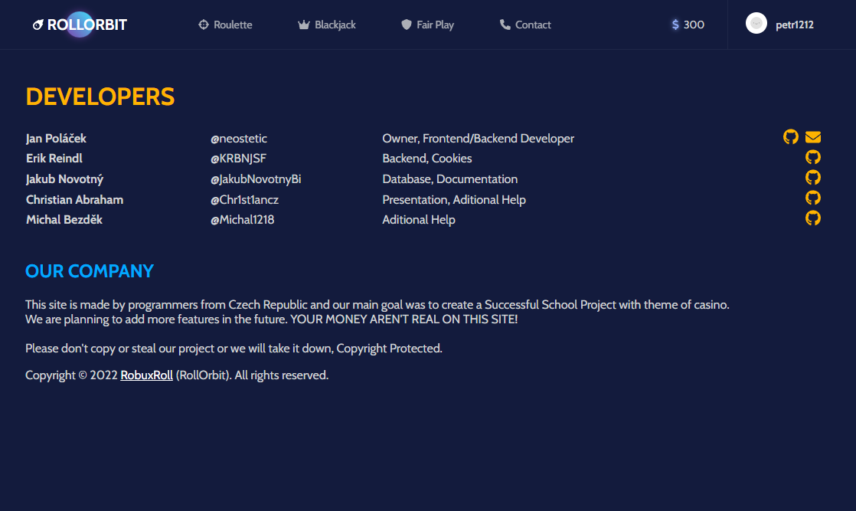
Kontakt sekce
informace ohledně našeho týmu
obsahuje
tabulka
jméno
github profil
pozice
kontakt
stručný popis týmu

Slide 8
Náš tým
Jan Poláček – majitel, front-end, back-end
Erik Reindl – back-end, cookies
Jakub Novotný – back-end, databáze, dokumentace
Christian Abraham – dokumentace, výpomoc
Michal Bezděk – výpomoc

Slide 9
Závěr
využité knihovny:
nodejs
express
socket.io
html, css
javascript
Využité IDE
visual studio code
webstorm
strávený čas – 120+ hodin
odhadovaná cena – 120,000,-

